Slide 1
Jeopardy
Vocab-
La comida
Verbos
de zapato
(e – i)
Las palabras
afirmativas
y negativas
Vocab-
Las compras
Complementos
indirectos
$100
$100
$100
$100
$100
$200
$200
$200
$200
$200
$300
$300
$300
$300
$300
$400
$400
$400
$400
$400
$500
$500
$500
$500
$500
Final Jeopardy

Slide 2
$100 Question from La comida
Necesito un tenedor y un ______
para comer un bistec.
Inicio

Slide 3
$100 Answer from La comida
Necesito un tenedor y un cuchillo
para comer el bistec.
Inicio

Slide 4
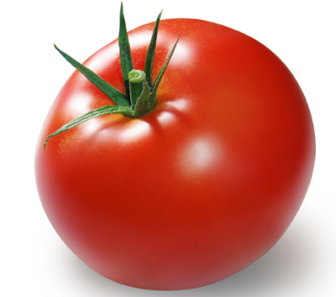
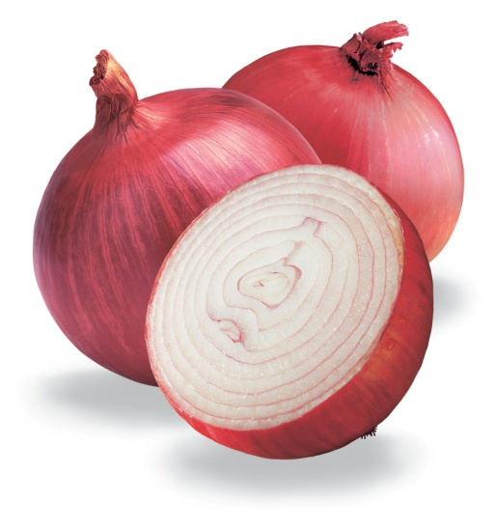
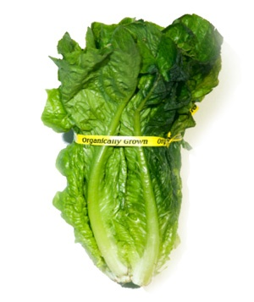
$200 Question from La comida
Para hacer una ensalada necesito
__________, ____________ y
_______________.
Inicio

Slide 5
$200 Answer from La comida
Para hacer una ensalada necesito
lechuga, tomate y cebolla.
Inicio

Slide 6
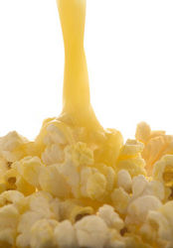
$300 Question from La comida
En el cine la Señora Melchiorre
le gusta poner ____________
en sus palomitas.
Inicio

Slide 7
$300 Answer from La comida
En el cine la Señora Melchiorre
le gusta poner la mantequilla
en sus palomitas.
Inicio

Slide 8
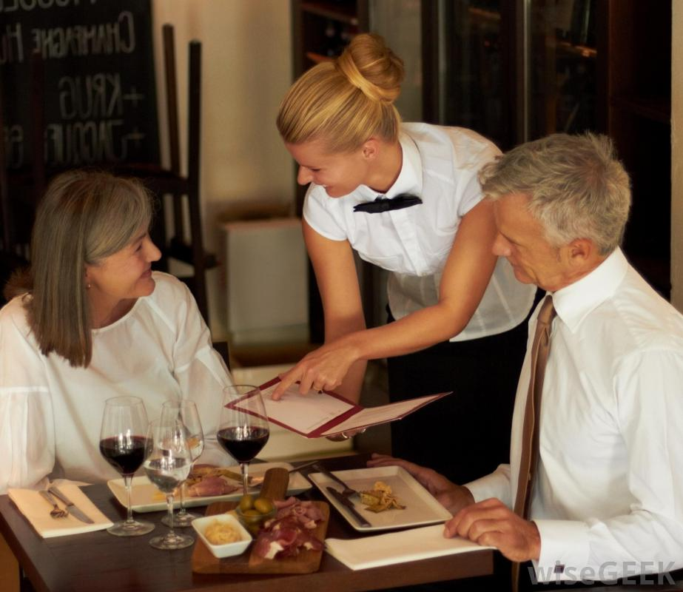
$400 Question from La comida
Michelle es la mesera.
Los Señores Ortiga son los __________.
Inicio

Slide 9
$400 Answer from La comida
Michelle es la mesera.
Los Señores Ortiga son los clientes.
Inicio

Slide 10
$500 Question from La comida
El mesero: ¿Listos para _______?
Natalia: Sí, me gustaría el pollo.
Jorge: Quisiera el bistec asado.
Inicio

Slide 11
$500 Answer from La comida
El mesero: ¿Listos para pedir?
Natalia: Sí, me gustaría el pollo.
Jorge: Quisiera el bistec asado.
Inicio

Slide 12
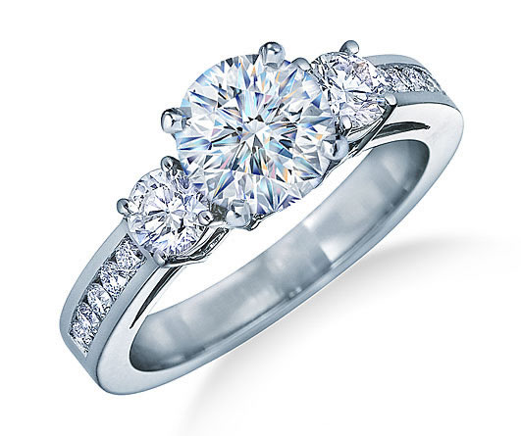
$100 Question from "Las compras"
Carlos le compra _______ a Susi.
Inicio

Slide 13
$100 Answer from "Las compras"
Carlos le compra el anillo a Susi.
Inicio

Slide 14
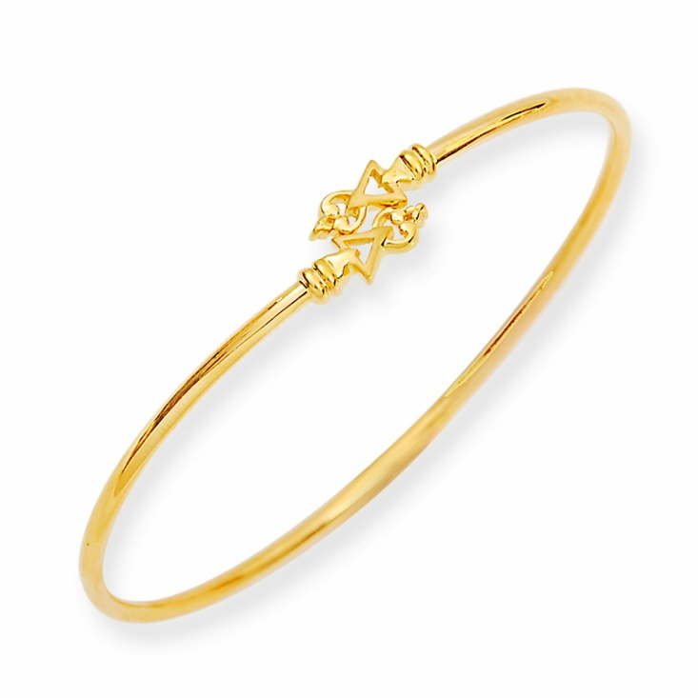
$200 Question from "Las compras"
La pulsera es de __________ (gold).
Inicio

Slide 15
$200 Answer from "Las compras"
La pulsera es de oro.
Inicio

Slide 16
$300 Question from "Las compras"
Mis pantalones no me quedan (don’t fit).
Necesito un _______________.
Inicio

Slide 17
$300 Answer from "Las compras"
Mis pantalones no me quedan (don’t fit).
Necesito un cinturón.
Inicio

Slide 18
$400 Question from "Las compras"
El vendedor: ¿Puedes pagar en efectivo?
Miguel: ¿Prefiero pagar con________.
Inicio

Slide 19
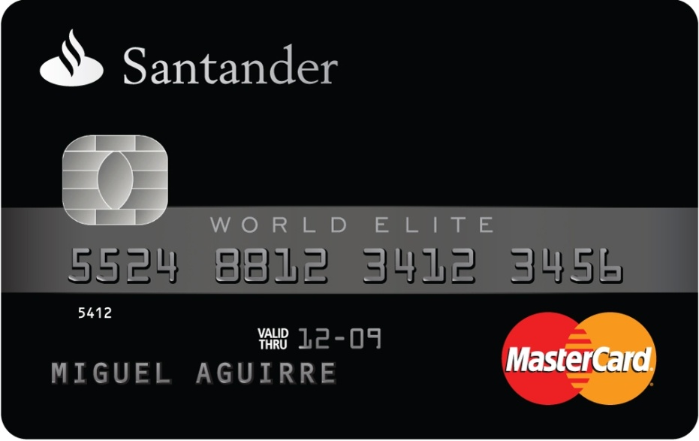
$400 Answer from "Las compras"
El vendedor: ¿Quieres pagar en efectivo?
Miguel: ¿Prefiero pagar con una tarjeta
de crédito.
Inicio

Slide 20
$500 Question from "Las compras"
Es el cumpleaños de mi hermana. Tengo
que comprarle _____________.
Inicio

Slide 21
$500 Answer from "Las compras"
Es el cumpleaños de mi hermana. Tengo
que comprarle un regalo.
Inicio

Slide 22
$100 Question from "Verbos de zapato"
¿Cómo se dice “to serve” en español?
Inicio

Slide 23
$100 Answer from "Verbos de zapato"
servir
Inicio

Slide 24
$200 Question from "Verbos de zapato"
De postre mis abuelos __________ (pedir)
helado y café.
Inicio

Slide 25
$200 Answer from "Verbos de zapato"
De postre mis abuelos piden
helado y café.
Inicio

Slide 26
$300 Question from "Verbos de zapato"
Vosotros ___________ (pedir) la
especialidad de la casa.
Inicio

Slide 27
$300 Answer from "Verbos de zapato"
Vosotros pedís (pedir) la
especialidad de la casa.
Inicio

Slide 28
$400 Question from "Verbos de zapato"
Los verbos de zapato NO cambian
en la formas de _________ ni _________.
Inicio

Slide 29
$400 Answer from "Verbos de zapato"
Los verbos de zapato NO cambian
en la formas de nosotros ni vosotros.
Inicio

Slide 30
$500 Question from "Verbos de zapato"
¿Cuánto _________ (cost)
el jugo de naranja?
Inicio

Slide 31
$500 Answer from "Verbos de zapato"
¿Cuánto cuesta
el jugo de naranja?
Inicio

Slide 32
$100 Question from "Complementos indirectos"
Los complementos indirectos contestan
la pregunta “¿___ / ____ quién?
Inicio

Slide 33
$100 Answer from "Complementos indirectos"
Los complementos indirectos contestan
la pregunta “¿_a_ / _para_ quién?
Inicio

Slide 34
$200 Question from "Complementos indirectos"
Los seis pronombres de complemento
indirecto son:
Me
_____
_____
_____
Os
_____
Inicio

Slide 35
$200 Answer from "Complementos indirectos"
Los seis pronombres de complemento
indirecto son:
Me
Te
Le
Nos
Os
Les
Inicio

Slide 36
$300 Question from "Complementos indirectos"
Tú ____ compras los zapatos a mí.
Inicio

Slide 37
$300 Answer from "Complementos indirectos"
Tú _me_ compras los zapatos a mí.
Inicio

Slide 38
$400 Question from "Complementos indirectos"
Nosotros ____ servimos el chocolate a
vosotros.
Inicio

Slide 39
$400 Answer from "Complementos indirectos"
Nosotros os servimos el chocolate a
vosotros.
Inicio

Slide 40
$500 Question from "Complementos indirectos"
Escribe esta frase en español:
Oprah buys a car for us.
Inicio

Slide 41
$500 Answer from "Complementos indirectos"
Oprah nos compra un carro.
Inicio

Slide 42
$100 Question from "Las palabras afirmativas y negativas"
Escribe el opuesto:
siempre
Inicio

Slide 43
$100 Answer from "Las palabras afirmativas y negativas"
nunca
Inicio

Slide 44
$200 Question from "Las palabras afirmativas y negativas"
Completa la frase:
¿Hay alguien aquí que se llame “Shirley?”
No, no hay _______ aquí que se llame Shirley.
Inicio

Slide 45
$200 Answer from "Las palabras afirmativas y negativas"
No, no hay nadie aquí que se llame Shirley.
Inicio

Slide 46
$300 Question from "Las palabras afirmativas y negativas"
A mí me gusta la pizza.
A mí _______________.
Inicio

Slide 47
$300 Answer from "Las palabras afirmativas y negativas"
A mí me gusta la pizza.
A mí también.
Inicio

Slide 48
$400 Question from "Las palabras afirmativas y negativas"
Corrige la frase:
Carlos no quiere ninguno postre.
Inicio

Slide 49
$400 Answer from "Las palabras afirmativas y negativas"
Carlos no quiere ningún postre
Inicio

Slide 50
$500 Question from "Las palabras afirmativas y negativas"
Escribe la frase en español:
I don’t want nothing (anything).
Inicio

Slide 51
$500 Answer from "Las palabras afirmativas y negativas"
Yo no quiero nada.
Inicio

Slide 52
Final Jeopardy
Completa el párrafo:
Mesero: Buenas tardes, señor. Aquí tiene _____.
Ángel: Gracias. Me ayuda a _______?
Mesero: Recomiendo las _________ de carne. Son
muy ricas.
Ángel: Está bien, entonces. Usted__________ las
enchiladas de carne y arroz también.
Inicio

Slide 53
Final Jeopardy Answer
Completa el párrafo:
Mesero: Buenas tardes, señor. Aquí tiene los menús.
Ángel: Gracias. Me ayuda a pedir?
Mesero: Recomiendo las enchiladas de carne. Son
muy ricas.
Ángel: Está bien, entonces. Usted quiere las
enchiladas de carne y arroz también.
Inicio

